Slide 1
In Cammino Verso Se Stessi: Unici nel «Noi» della Fraternità
Ufficio Diocesano per la Pastorale Missionaria
«In Cammino verso il futuro»
Formazione Interdecanale 2018-2019

Slide 2
Il Cammino Inizia
Sì alle relazioni nuove generate da Gesù Cristo
«La sfida importante è mostrare che la soluzione non consisterà mai nel fuggire da una relazione personale e impegnata con Dio, che al tempo stesso ci impegni con gli altri» (EG 91)

Slide 3
Non Lasciamoci Rubare la Comunità!
«Lì sta la vera guarigione, dal momento che il modo di relazionarci con gli altri che realmente ci risana invece di farci ammalare, è una fraternità mistica, contemplativa, che sa guardare alla grandezza sacra del prossimo, che sa scoprire Dio in ogni essere umano, che sa sopportare le molestie del vivere insieme aggrappandosi all’amore di Dio, che sa aprire il cuore all’amore divino per cercare la felicità degli altri come la cerca il loro Padre buono. Proprio in questa epoca, e anche là dove sono un «piccolo gregge» (Lc 12,32), i discepoli del Signore sono chiamati a vivere come comunità che sia sale della terra e luce del mondo (cfr. Mt 5,13-16). Sono chiamati a dare testimonianza di una appartenenza evangelizzatrice in maniera sempre nuova. Non lasciamoci rubare la comunità!» (EG 92)

Slide 5
In Cammino Verso Se Stessi
Per camminare verso se stessi occorre conoscere chi si è
Sappiamo che non c’è in verità un punto di arrivo nella conoscenza di sé. Siamo identità in costruzione e in divenire
Siamo sempre aperti al futuro

Slide 6
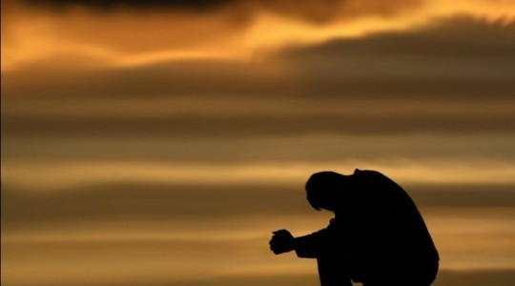

Slide 7
Metafore del Campo Base o della Casa
L’esperienza dell’incontro con l’altro necessità di un buon campo base
Dedicare un po’ di cura
Immaginarci anche come in una casa
Costruzione del sé è un lavoro di tutte le età
Davanti all’altro ognuno di noi può avere reazioni diverse
Gioia, paura, accoglienza, rifiuto, ecc.
Dialogare sempre con le parti più fragili di noi stessi

Slide 9
Unici nel «Noi» della Fraternità
L’alterità come propulsore del cammino
Io e noi insieme
Non posso dirmi per gli altri se non so chi sono

Slide 11
Brainstorming su «Idea di Fraternità»
In chiave positiva e negativa
Legami
Relazioni
Buon sangue non mente
I fratelli non ce li scegliamo
Fratelli di sangue
Parenti serpenti
Faide
Rivalità
Altro…

Slide 12
Quale Idea di Fraternità Veicolano i Vangeli?
La parabola del fratello minore e del fratello maggiore
Siamo tutti figli dello stesso Padre e per questo fratelli tra noi
Gesù nostro fratello
Perdono
Marta, Maria e Lazzaro
Altro…

Slide 13
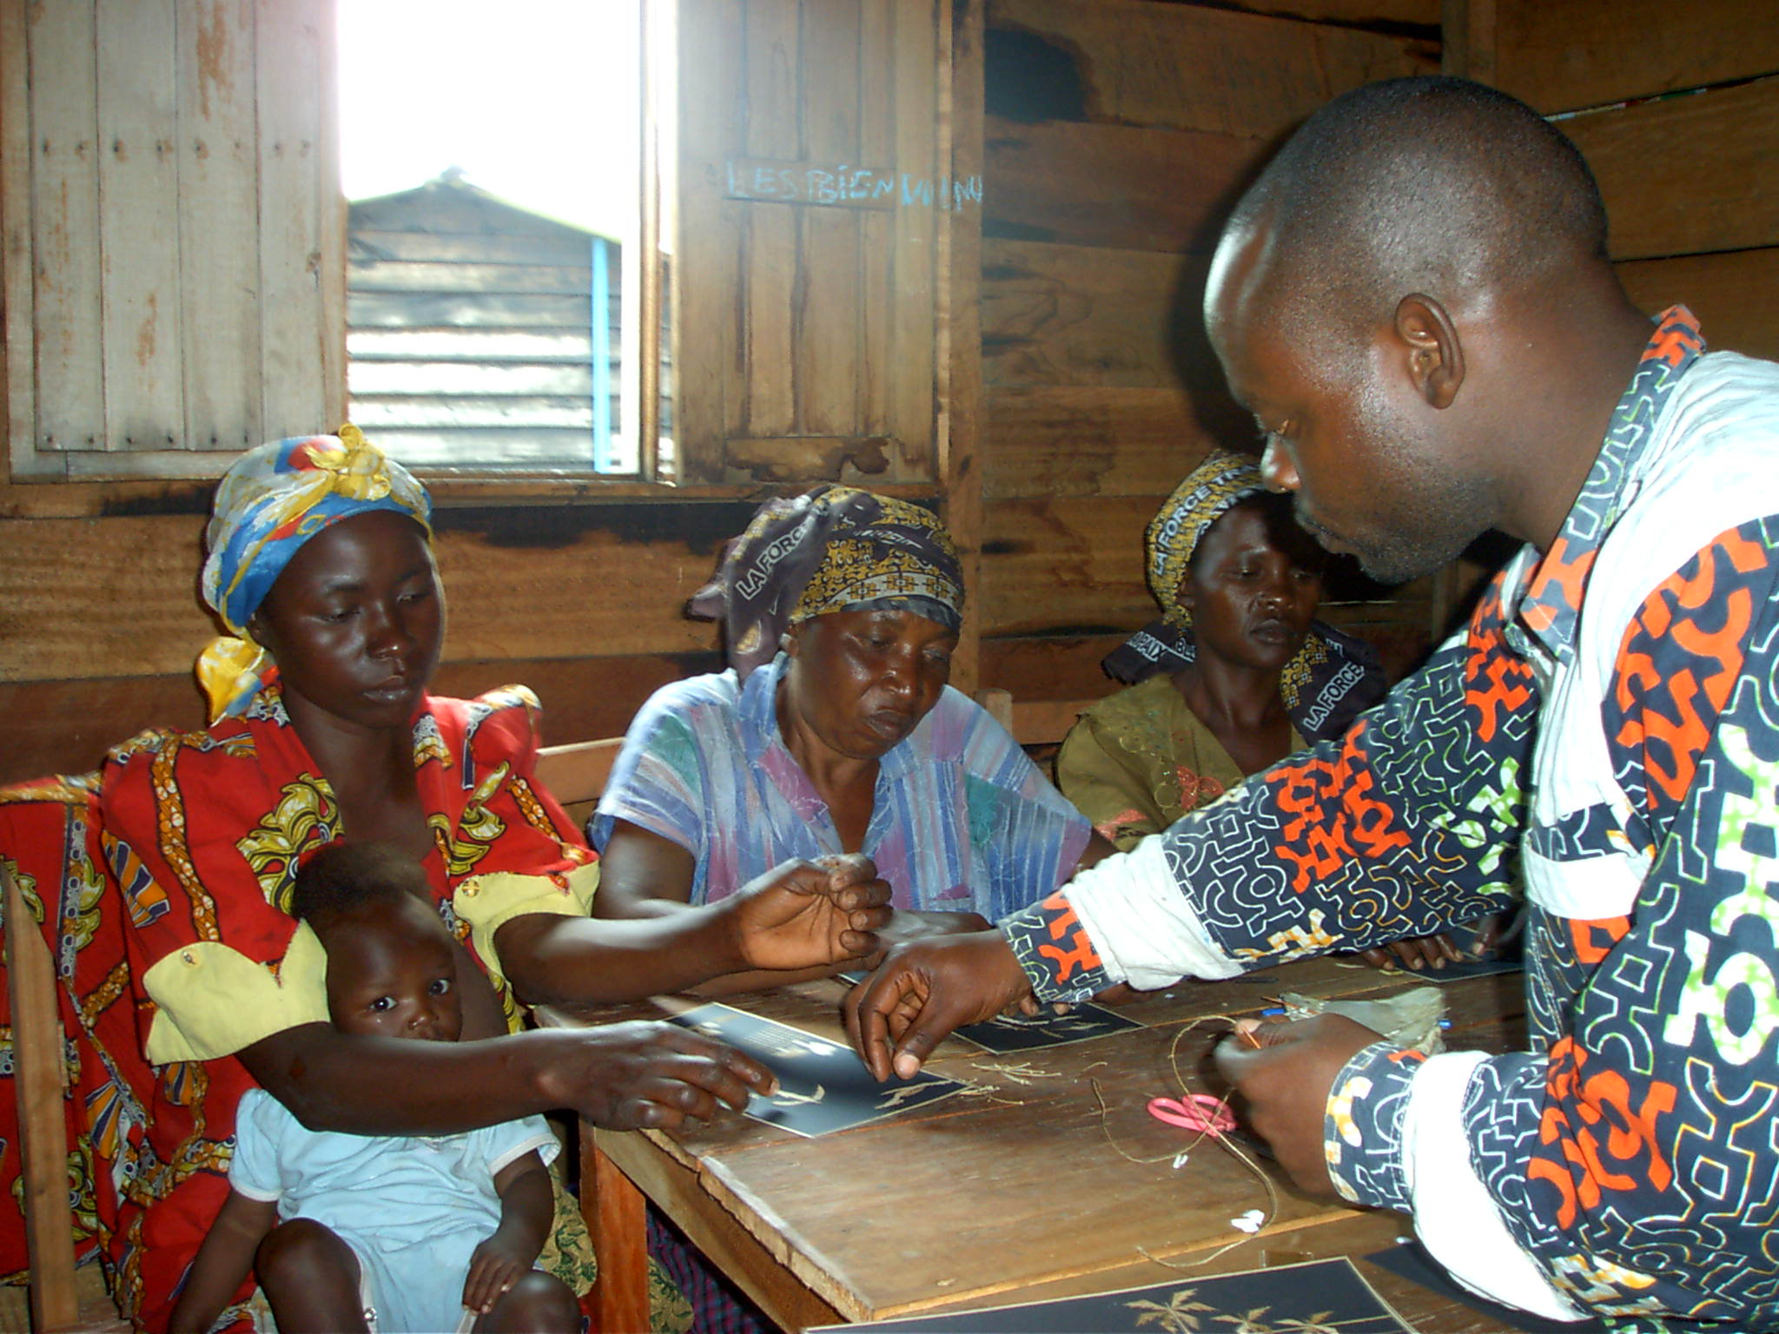

Slide 14
La mappa del Cammino: Icona Biblica di Caino e Abele (Gn 4,1-16)
Come paradigma che dice la nostra vocazione alla fraternità ma anche la fatica nel viverla
Come possibile itinerario verso la fraternità
Abele: nome che significa «soffio»
Caino: è ciascuno di noi. La realtà è Caino che si confronta, si scontra con la possibilità di essere Abele
Caino non cammina, vaga ramingo e fuggiasco. L’ombra che lo assale è l’invidia. Un sentimento che ti fa sentire mancante di ciò che l’altro ha… ci si sente «derubati»

Slide 15
Caino e Abele sono i primi due fratelli della storia umana
Non in senso cronologico ma lo sono nel senso più profondo
Ciascuno di noi è Abele e Caino al tempo stesso
Abele viene presentato come fratello di Caino
La parola «fratello» è ripetuta ben sette volte lungo il racconto
L’autore pone al centro la fraternità. Come Adamo ed Eva sono prototipi della umanità, così Caino ed Abele lo sono della fraternità, gli uomini cioè sono tra loro fratelli
La fraternità, ridotta esemplarmente a due persone, introduce la differenziazione: differenza di cultura, di culto, di carattere…

Slide 16
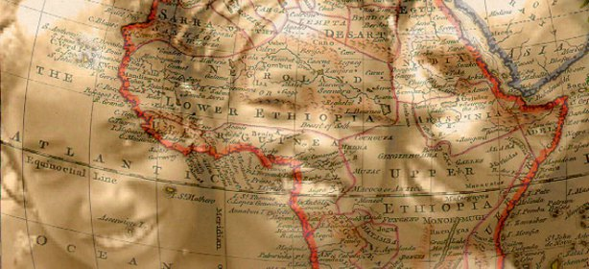

Slide 17
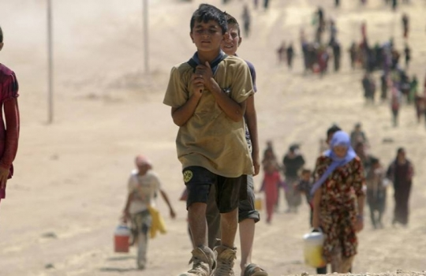
Cosa succede a questi due fratelli?
Se in Adamo ed Eva (cfr. Gn 3) il peccato
era visto nel rapporto dell’uomo con se stesso,
come rifiuto della propria creaturalità,
come sogno di onnipotenza
Qui è colto nel suo versante sociale, nel rapporto dell’uomo di fronte al fratello in quanto altro, vicino e lontano, simile e diverso
La non accettazione della diversità dell’altro porta alla sua soppressione

Slide 18
L’omicidio – espresso in poche parole, neppure un versetto (v. 8b) –
Nasce dall’uomo che non vede l’altro come fratello, ma come nemico, antagonista
La posizione centrale è occupata dalla domanda di Dio: «dov’è Abele tuo fratello?» (v. 9a)
Caino rifiuta di avere un fratello e di essere fratello e rispondendo negativamente alla domanda dell’Eterno cancella il fratello dalla realtà della sua mente «sono forse il custode di mio fratello?» (v. 9b)

Slide 19
Caino, cancellando Abele, cancella anche se stesso, cancella il suo essere fratello e questo non rimane senza conseguenze
Perché se è vero che Abele, nel racconto non parla mai, però una volta ucciso, fa sentire la sua voce: «Che hai fatto? La voce del sangue di tuo fratello grida a me dal suolo» (v. 10)
La terra impregnata del sangue del giusto grida verso Dio
Questo per dire a noi che se anche non vogliamo ascoltare la voce del sangue di tanti nostri fratelli e sorelle che grida dalla terra ormai profanata, non possiamo non ascoltare la domanda di Dio: «dov’è Abele tuo fratello?»
Fratelli, certo, si nasce ma vivere da fratelli è una scelta. Escludere il fratello non è una tragica fatalità ma una decisione presa nella libertà

Slide 20
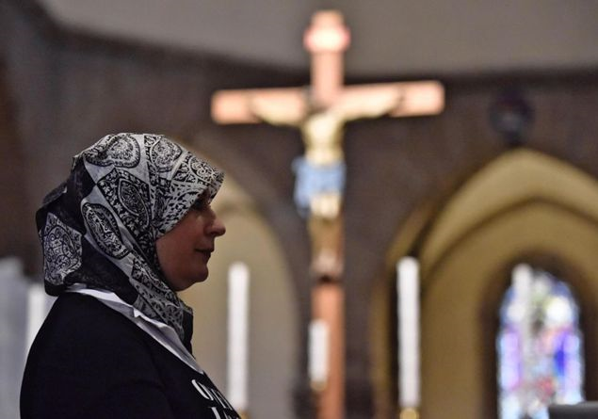
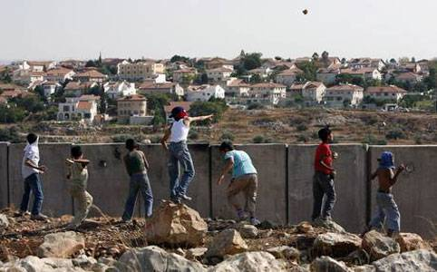
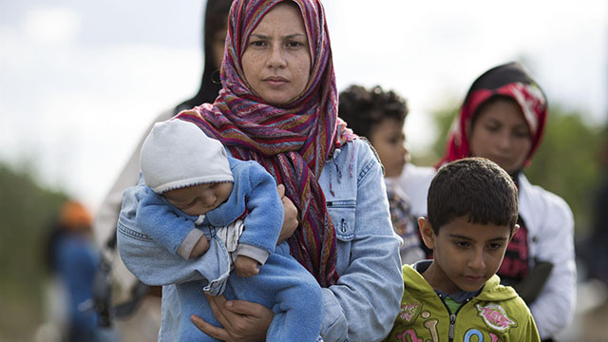

Slide 21
La domanda di Dio e la voce del sangue del fratello che grida dal suolo risuonano ancora
Nei nostri condomini, nelle nostre periferie, nei centri di prima accoglienza, nelle prigioni, negli ospedali, nelle baraccopoli delle città del mondo
Risuona diretta e inequivocabile laddove la fraternità umana è uccisa dall’interesse economico, dall’odio, dall’ingiustizia e dalla violenza
Tutti noi, ci troviamo inadeguati, ci rendiamo conto delle mancanze verso il prossimo … Alla domanda dell’Eterno, risponde Gesù: non è il senso di colpa che ci restituisce alla fraternità umana, ma l’etica delle Beatitudini

Slide 23
Gesù nuovo Abele. Quale novità?
In Gesù appare la realtà, consistenza, non più il «soffio» di Abele (fraternità annunciata)
In Gesù la fraternità si concretizza

Slide 24
Il Discorso Ecclesiologico (Mt 18): La Fraternità come Opera dello Spirito.
18,1-4: Chi è il più grande? Chiedono i discepoli. Qual è la vita che vale di più?
18,12-14: La pecora ritrovata
18,15-17: Il pagano non è qualcuno da allontanare la ma la ragione della Missione
18,21-22: Perdonare fino a 70 volte 7

Slide 25
Gesù corregge la domanda e imposta un nuovo discorso:
Sulla necessità di cercare chi si perde, ripristinare rapporti malati e relazioni interrotte con strategie di perdono
E’ fondamentale creare sempre nuove possibilità offrire nuove chances

Slide 26
La comunità nasce dal peccato riconciliato
Non è innanzitutto un dovere morale e neanche un obiettivo missionario
Gesù non ci chiede di essere fratelli ma si presenta e si offre come fratello
Si tratta di una dichiarazione di identità
La fraternità è dono, ci è data in Gesù, Figlio di Dio e fratello nostro
Dio non è soltanto il Padre che dà ma anche il Figlio che riceve
L’esperienza della «passività» è un’esperienza divina e un’esperienza di Chiesa

Slide 28
Un cammino possibile: Conseguenze per la Vita di Comunità
Passività
Innanzitutto accoglienza passiva. La fraternità è una necessità che si impone alla nostra vita. È una condizione in cui siamo posti
Decentramento
In secondo luogo la fraternità è una situazione che ci decentra
Fede
Infine, è atto di fede
La domanda è ora riferita alla traduzione concreta nella nostra vita di questi tre significati positivi

Slide 29
Passività (faticosa)
Fraternità ecclesiale
Non è il risultato di una scelta, giacché al suo sorgere essa impone una situazione di passività. Ci si trova fratelli e sorelle. Essa è data ancor prima di poter essere voluta
Quando è ridotta al minimo o del tutto annullata la passività faticosa che la relazione ecclesiale originariamente comporta, è opportuno chiedersi se si sta vivendo da fratelli o non piuttosto da persone che si sono scelte

Slide 30
Probabilmente l’aver potuto scegliere gli altri evita difficoltà, tensioni, rivalità, drammi implicati dalla fratria, ma, appunto, si rischia di non vivere la fraternità. Per questo è innegabile nella fraternità ecclesiale una componente difficile
Il fatto che il legame fraterno precede la volontà, esso è al riparo dai volubili cambiamenti della stessa volontà. Una volta fratelli, lo si è per sempre, anche se per quasi tutta la vita si è in disaccordo o addirittura astiosi

Slide 31
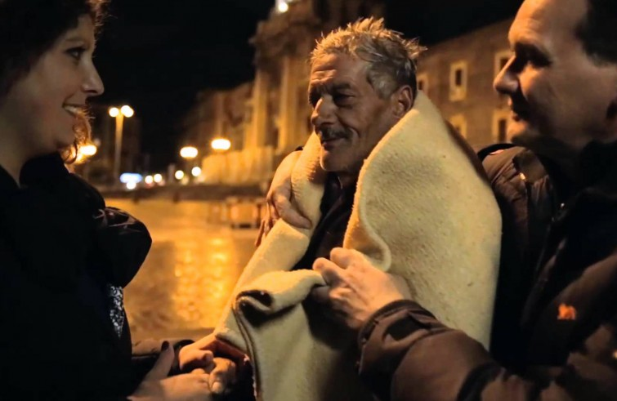

Slide 32
Decentramento
Laboriosa fraternità ecclesiale
Da una parte, grazie alla sana rivalità, favorisce il sorgere e lo stabilizzarsi di una identità precisa, singolare, irripetibile
Dall’altra rappresenta l’antidoto più amaro ed efficace contro un’idea narcisistica di identità. La presenza del fratello toglie dal centro, decentra, anzi mette in dubbio l’idea stessa di «centro»

Slide 33
La singolare e irrepetibile relazione con l’Origine, con il Padre
Non può considerarsi l’unica possibile
E ha sempre a che fare con i fratelli
Il Padre a cui il credente, mosso dallo Spirito, si rivolge è sempre il «Padre nostro»
Al quale si chiede il pane, perdono e vittoria nella prova a beneficio di un «Noi» inclusivo di tutti i fratelli (cfr. Mt 6, 7-14)

Slide 34
Il decentramento imposto dal legame fraterno
Propizia la nascita di un’identità unica, eppure non solitaria
Alcune difficoltà di relazione capitano nelle comunità cristiane nonostante siano formate da fratelli e sorelle
Proprio perché composte da fratelli e sorelle
In ogni patto freme un impatto; in ogni scontro vibra un incontro
Sicché chi risultasse scandalizzato dalla complessità delle relazioni ecclesiali dovrebbe domandarsi circa il carattere realistico e biblico, ovvero retorico e immaginario della propria idea di fraternità

Slide 35
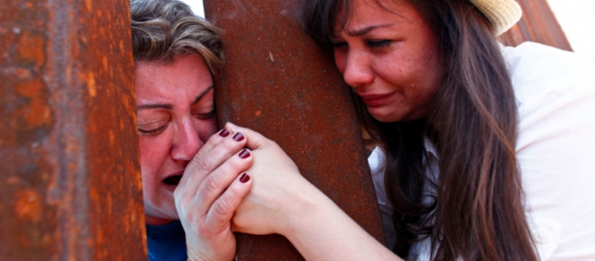

Slide 36
Fede
Vivere la fraternità secondo lo stile di Gesù
Non rappresenta innanzitutto l’osservanza di una generica carità
Comporta originariamente un atto di fede
Vivere con il fratello e la sorella è attuare la coscienza come coscienza credente
Imponendo ai suoi Discepoli il legame fraterno, il Signore li pone nella prova dalla quale emergono come credenti o increduli
E, in qualsiasi caso, sempre bisognosi di conversione

Slide 37
Nella misura in cui si crede al Mistero di Cristo
Si vive realmente la fraternità, come dono di una conquista
Dovunque si vive effettivamente la fraternità, lì si ha comunque a che fare (consapevolmente o meno) col Mistero di Cristo e con la Sua vittoria sulla paura della morte
Fondata e credibile, la fraternità di Gesù nella Chiesa diventa desiderabile, praticabile, intenzionalmente offerta a tutti, soprattutto a chi né è escluso, a chi non ne fa parte

Slide 38
La Chiesa esiste per chi non ne fa parte
I primi destinatari della fraternità di Gesù sono proprio coloro che né per condizione di nascita né per merito, la possono reclamare come propria
Gli esclusi di ogni genere sono i primi invitati a prenderne parte
Consapevole di questo la Chiesa è lo spazio di esercizio di fraternità umana

Slide 39
Lo stile di fraternità diffusa
Non è funzionale all’annuncio del Vangelo
Ma è esperienza del Vangelo!
L’esperienza cristiana della fraternità ha la forza di ridire i significati profondi delle relazioni sociali?

Slide 41
Applicazioni pastorali
Da quanto ascoltato quali applicazioni ne derivano per le nostre comunità o realtà pastorali?
Sottoporre la domanda a gruppetti di 2\3 persone e poi condividere le risposte
A casa, costruisci una mappa del tuo itinerario verso la fraternità
Quali passi a breve, medio e lungo termine?

Slide 42
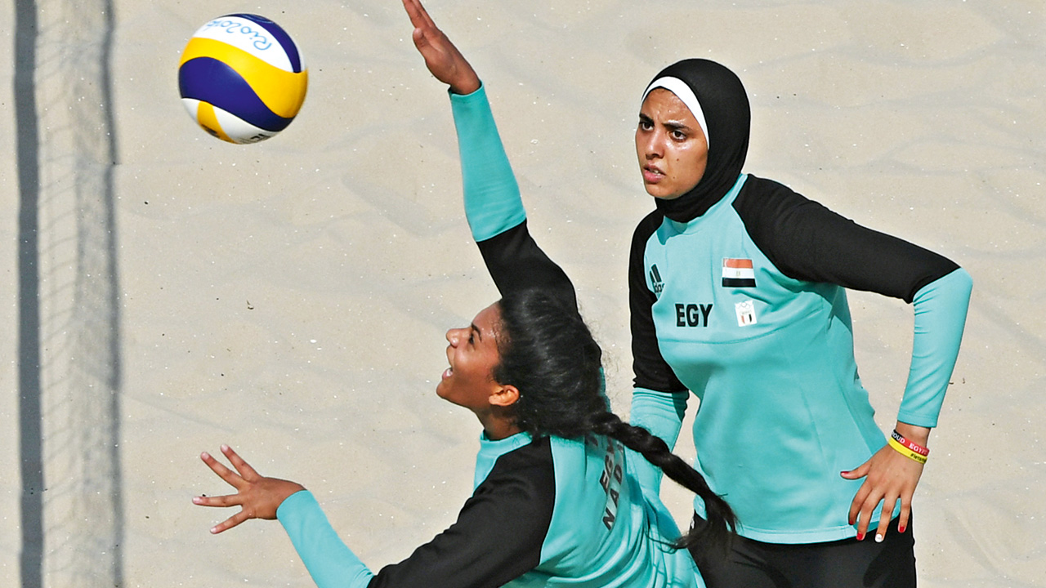

Slide 43
Per la Pace e la Fraternità tra i Popoli
«Lo so: i furbi, quelli che credono di avere in mano le sorti dei popoli ridono; Ma io dico loro: e se fosse vero il mio punto di vista?
A pregare per la rinascita cristiana dei popoli (rinascita autentica però)e per la pace dei popoli non si sbaglia mai!
Dio è Padre; Cristo è nostro fratello; la Madonna è la nostra Madre di Grazia; ed allora?
Pregare per la pace, la grazia, la fraternità, non si sbaglia mai»
(Giorgio La Pira)

Slide 44
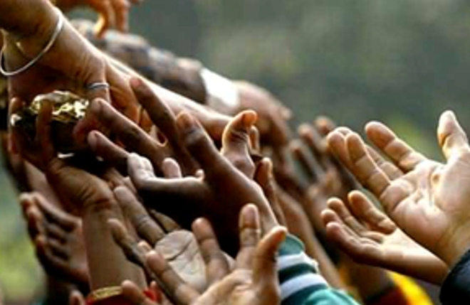

Slide 45
